Slide 1
软件工程课程设计汇报
“垃圾分类智能管理”
汇报人： 陈冠文
项目团队成员：学号 姓名
200340020 牟一鸣
200340022 彭通
200340010 贾熙宇
200340026 宋秉晓

Slide 2
汇报内容
软件创意及需求
开发技术与工具
软件设计与建模
代码编写与测试
软件质量与保证
系统部署与运行
开源社区的使用
实践收获与感受

Slide 3
软件需求与创意
现实问题
  随着人民生活水平的提高，生活垃圾的产生量也急剧增加，如何人工智能技术实现垃圾分类智能管理，回收更多可再利用的垃圾资源，创造经济效益，具有非常重要的研究价值。
核心功能
  答题功能、反馈功能、文字识别、拍照分类
需求创意
  采用人工智能技术实现图片识别，可供用户多种选择，可选择文字和图像识别垃圾。
  软件面向大众群体，方便用户使用，实现对垃圾的分类，促进经济效益
  通过答题功能，帮助用户了解不同垃圾类型，帮助人们养成垃圾分类的好习惯

Slide 4
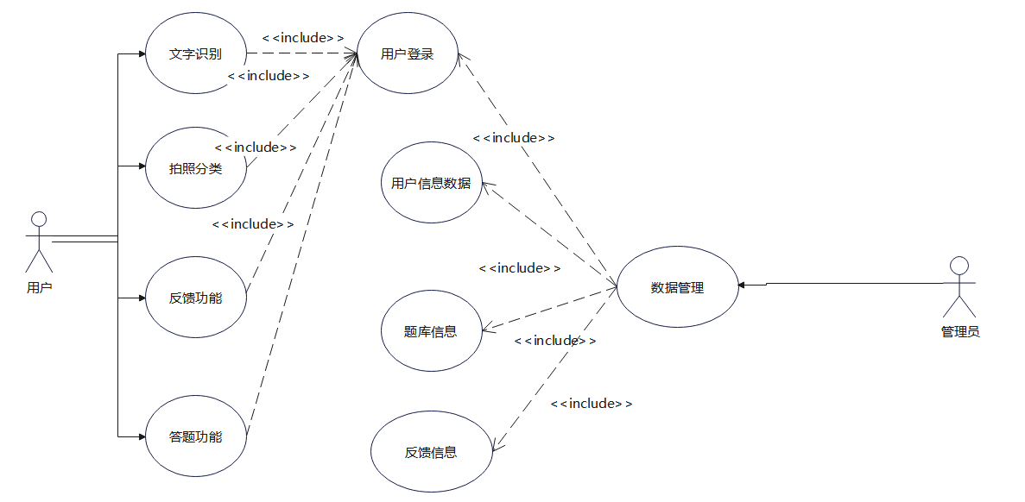
需求模型与文档
软件需求模型
  用例模型、顺序图、分析类图

Slide 5
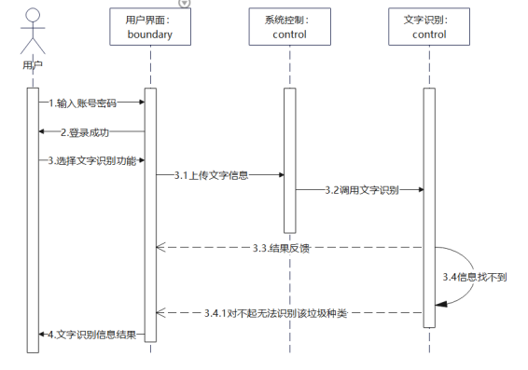
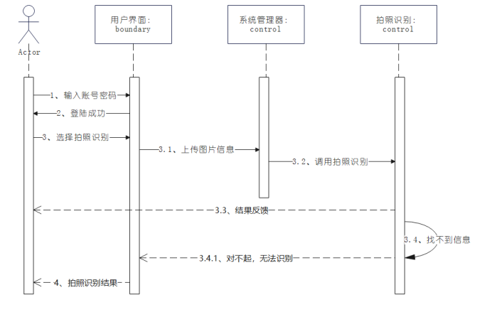
文字识别顺序图：
用户登录成功后，选择文字识别，用户输入垃圾信息，点击确定，系统将用户输入的信息上传到服务器，服务器处理信息，将处理结果反馈给用户。
拍照识别顺序图：
用户登录成功后，选择拍照识别，用户拍摄垃圾图片，点击确定，系统将用户拍照的图片信息上传到服务器，服务器处理信息，将处理结果反馈给用户。

Slide 6
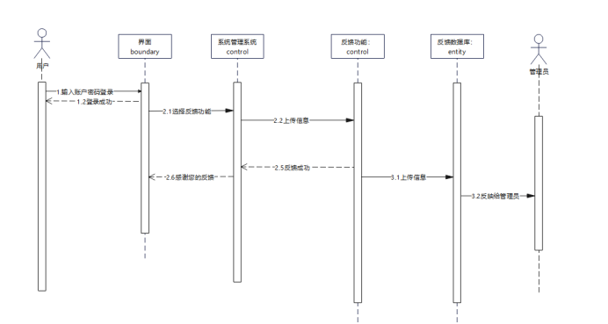
反馈顺序图：
用户登录成功后，选择反馈功能，用户输入反馈信息，点击确定，系统将用户的反馈信息上传到服务器，服务器处理信息，将信息保存到数据库，等待管理员查看。

Slide 7
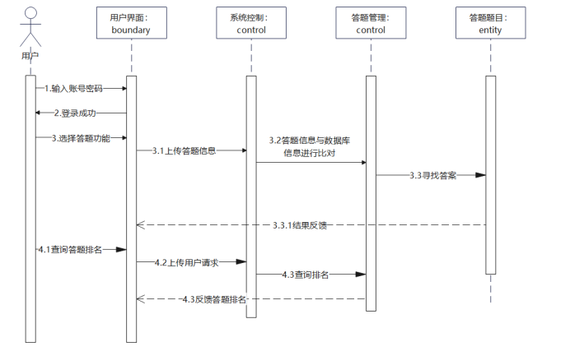
答题顺序图：
用户登录成功后，选择答题，点击开始答题，用户填写答案，答完后点击确定，系统将用户答题信息上传到服务器，服务器处理信息，对比数据库，将答题得分反馈给用户。

Slide 8
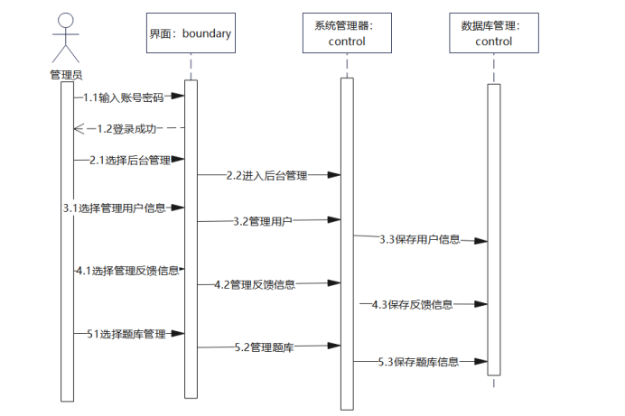
数据管理顺序图：
管理员登录成功后，点击后台管理， 输入账号密码登录成功，点击管理用户，对用户信息做修改，上传到服务器，数据库保存修改记录；点击反馈信息，查看信息；点击添加题库，输入添加垃圾名称，选择垃圾种类。点击确定，上传结果到服务器，保存数据到数据库。

Slide 9
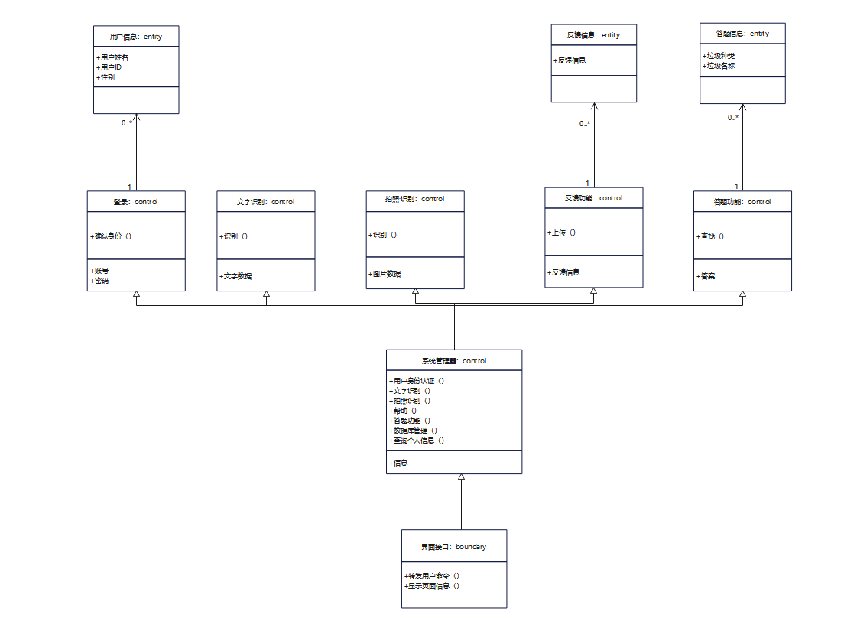
分析类图

Slide 10
软件的非功能需求
  功能响应时间要求:网络连接建立后，云端服务器一定可以响应用户发送的请求;非常重要的功能不超过100ms,其余功能不超过460ms；
  可靠性要求:用户使用该系统时,云端服务器和手机客户端能够访问。系统支持7*24长期稳定运行,并且系统维护不能影响小程序的使用。
软件需求文档
  软件需求的用例模型、软件需求的分析模型
  答题功能、反馈功能、文字识别、拍照分类、分析类图

Slide 11
开发技术与工具
软件开发技术
  图像识别技术、WeChat 小程序开发技术
编程语言
  JavaScript、Wxss、Wxml、Node
软件工具
  微信开发者工具

Slide 12
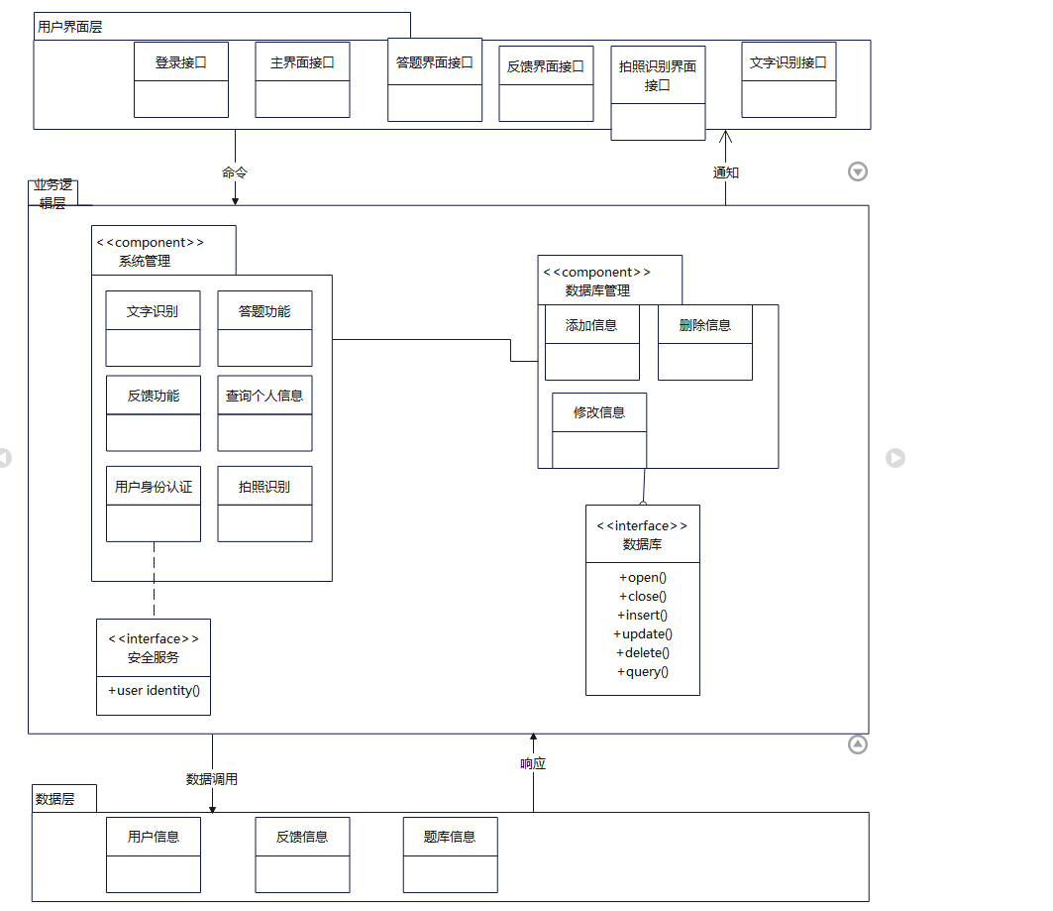
软件设计与建模
体系结构设计及其模型

Slide 13
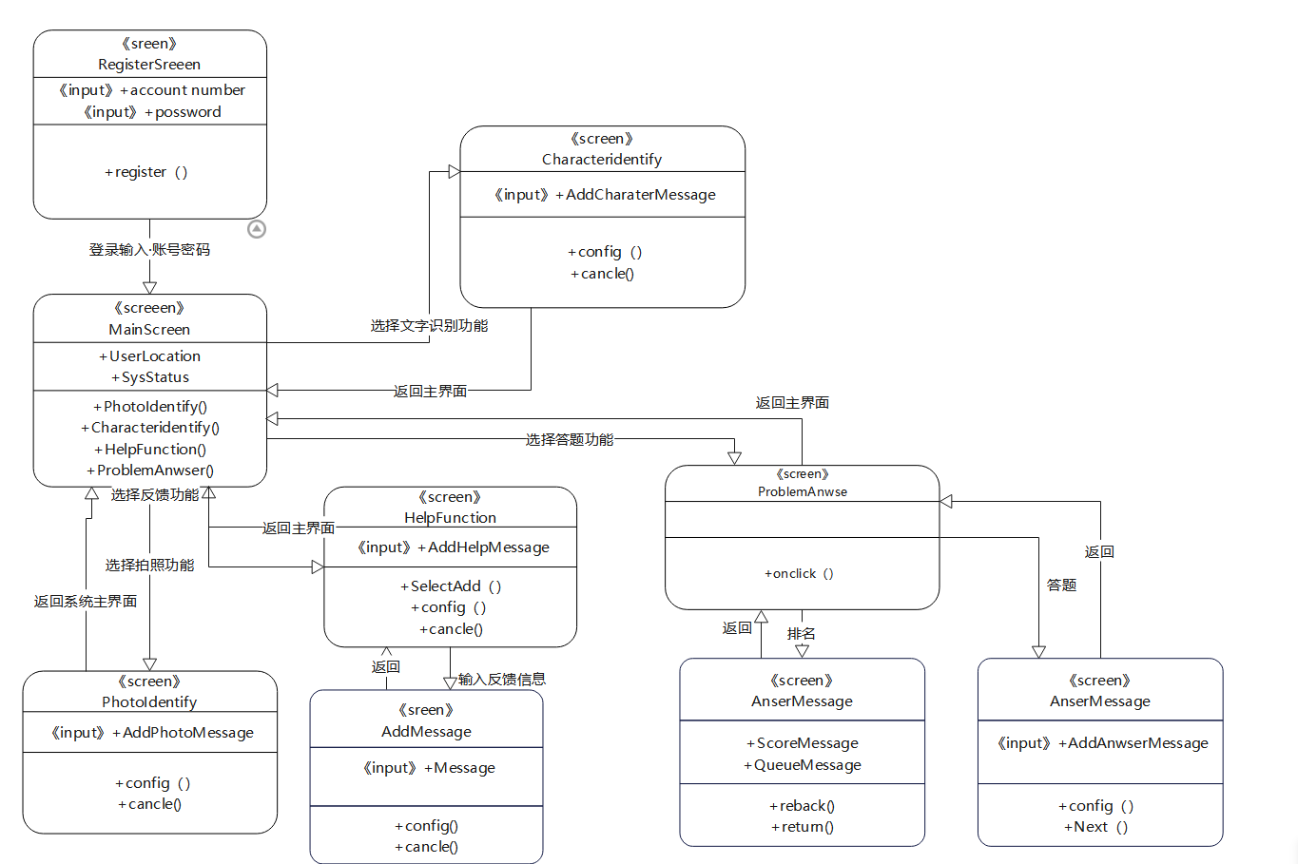
软件设计与建模
用户界面设计及其模型

Slide 14
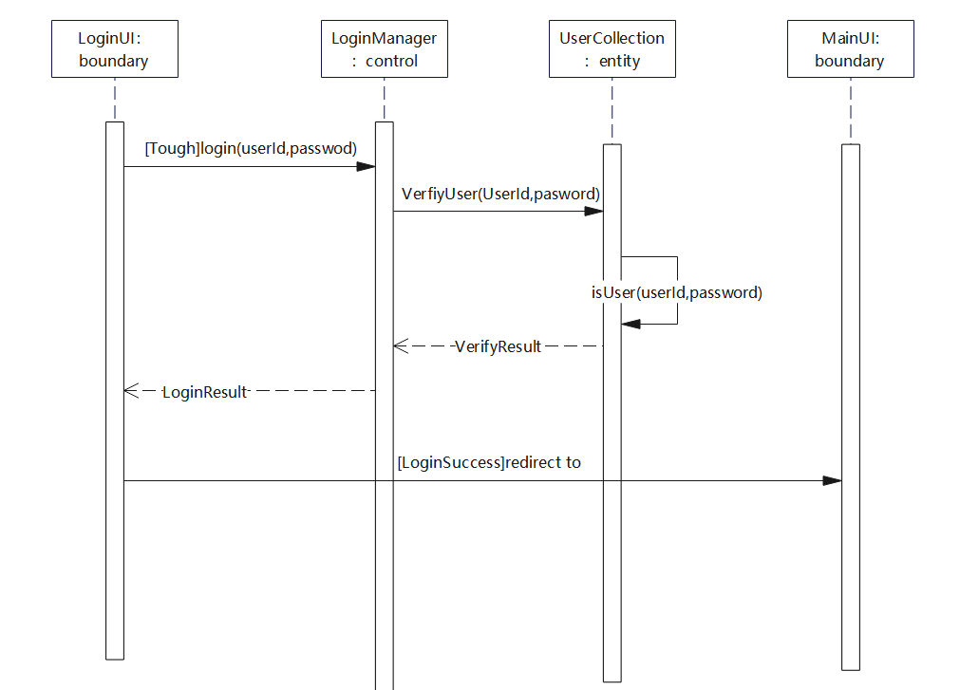
软件设计与建模
用例设计及其模型
  用户登录用例设计的顺序图

Slide 15
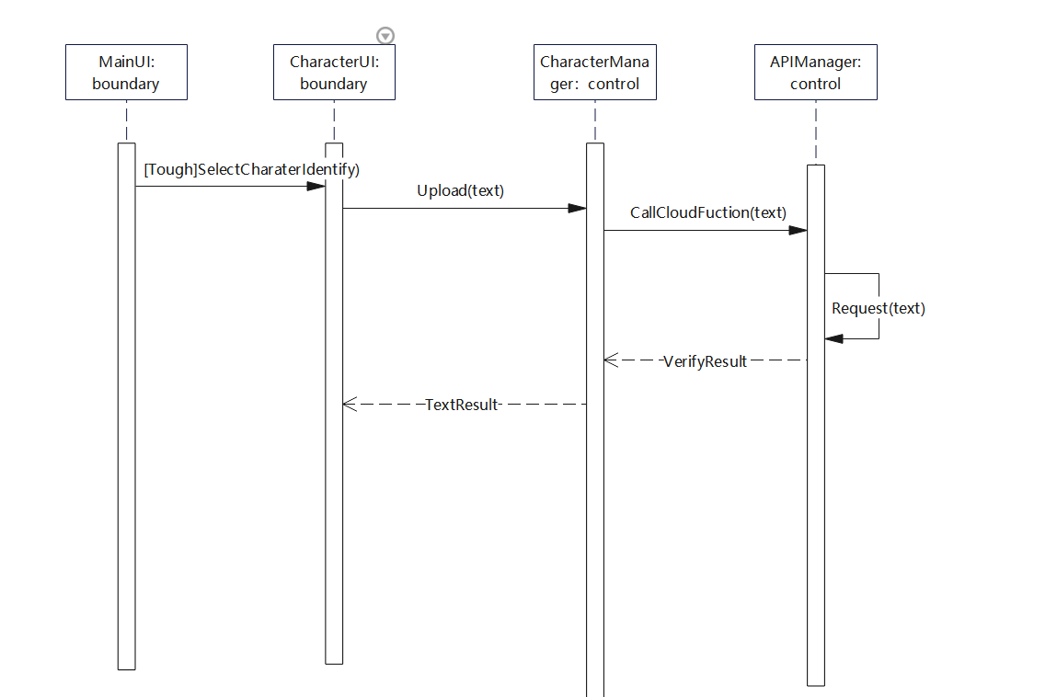
软件设计与建模
文字识别用例设计顺序图

Slide 16
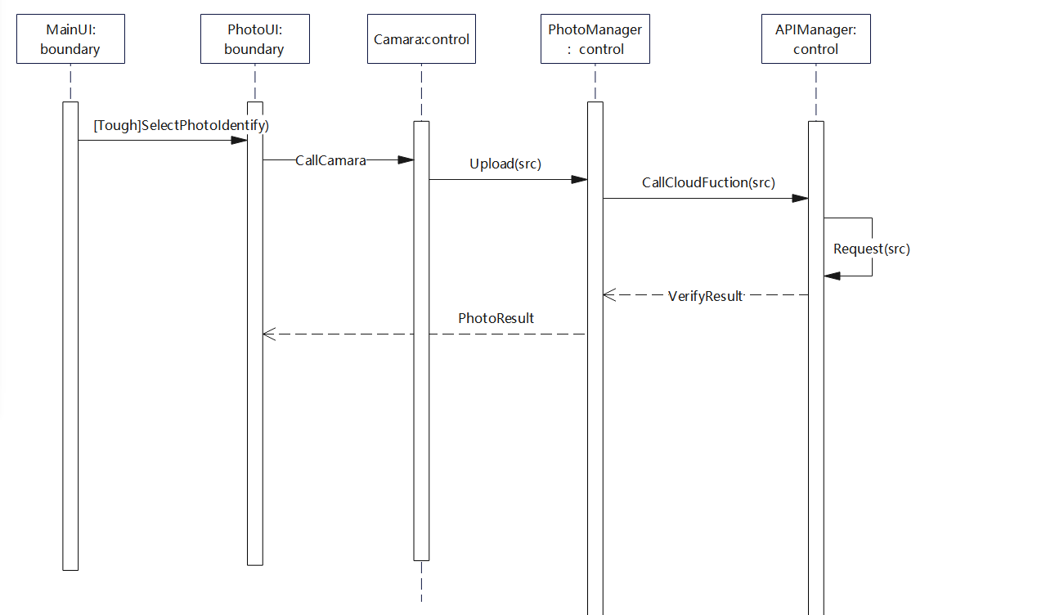
软件设计与建模
拍照用例设计顺序图

Slide 17
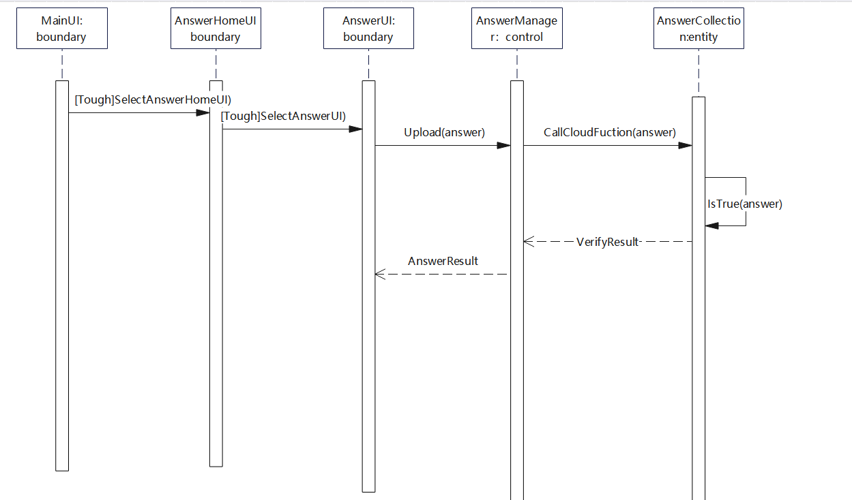
软件设计与建模
答题用例设计顺序图

Slide 18
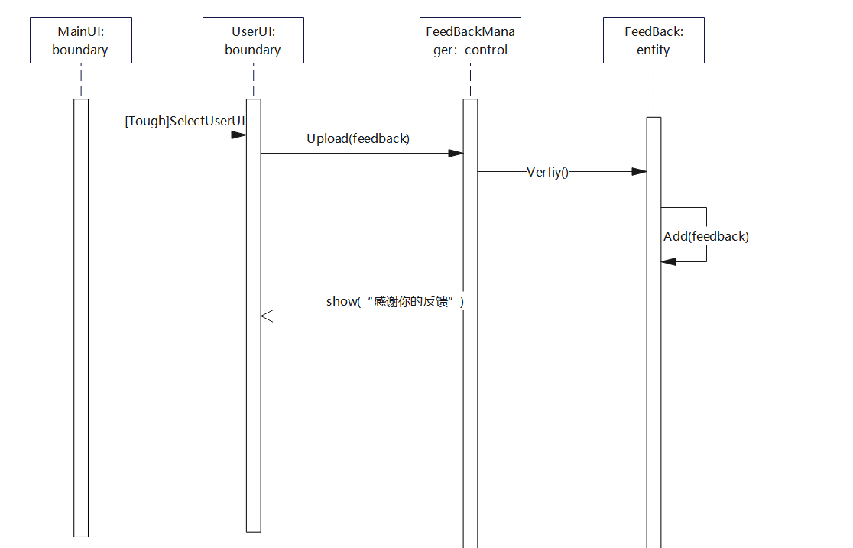
软件设计与建模
反馈界面用例设计顺序图

Slide 19
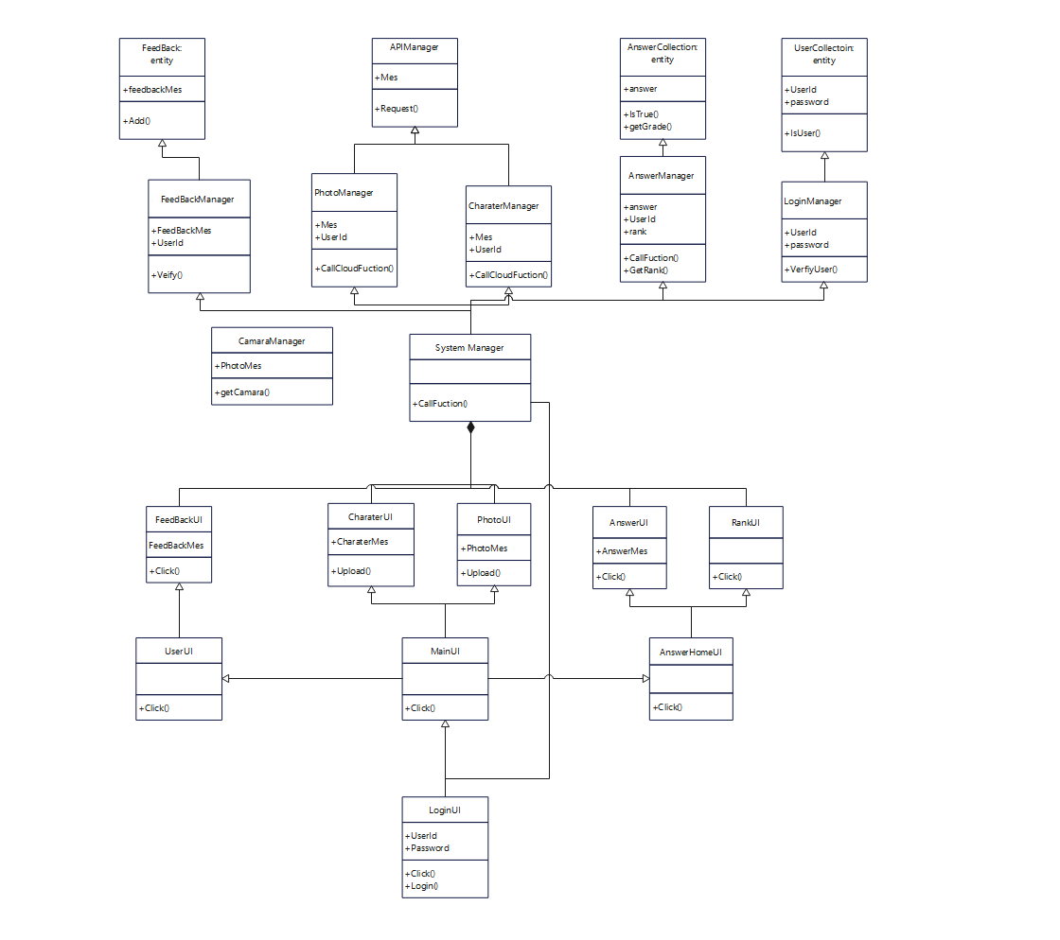
软件设计与建模
设计类图

Slide 20
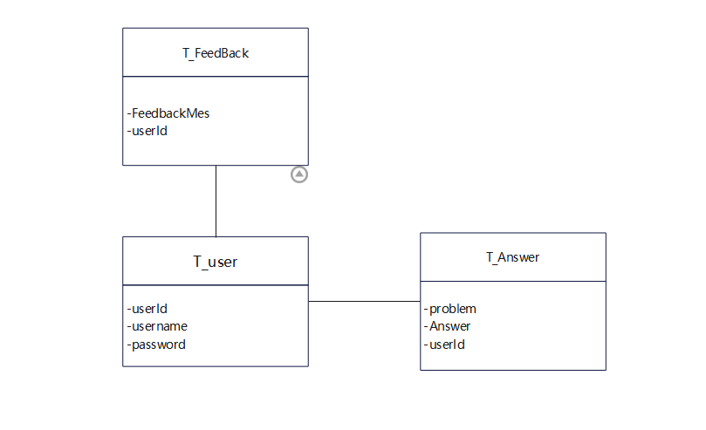
软件设计与建模
数据设计类图

Slide 21
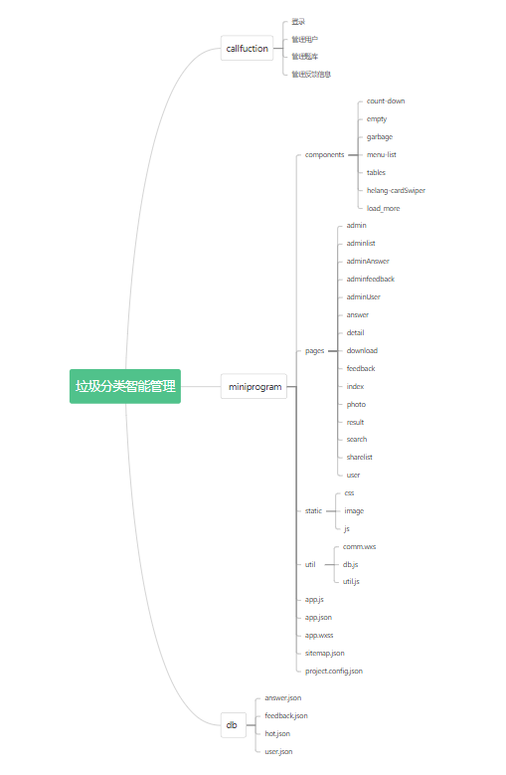
代码编写
代码组织结构
  用一张图展示代码组织结构

Slide 22
代码编写
程序代码量
  重用开源代码量：6000行左右
  独立编写代码量：4000行左右
开源代码利用情况
  利用了”天行数据API“开源软件调用其API实现了拍照识别、文字识别。
  利用垃圾分类小程序采用了其整个框架改写了相关的界面。对其源码进行了修改。

Slide 23
软件测试
开展了哪些测试
  对文字识别、拍照识别模块开展了单元测试
  对垃圾分类系统开展了确认测试
测试用例和测试结果
  文字识别设计了 苹果、杯子、手机
  拍照识别设计了杯子、卫生纸、手机
软件测试过程
  在微信开发者工具上进行本地调试
  展示测试代码
测试演示
  演示如何进行测试及其结果

Slide 24
软件质量与保证
采取了哪些质量保证手段
  测试、自动工具分析、审查等
程序代码风格
  张贴一部分代码以展示其风格

Slide 25
拍照识别调用云函数
wx.hideLoading();
if (result.msg== "success") {
this.setData({
dialogShow: true
})
let info = result.result.list[0]
this.setData({
garbage: info
})
} else {
wx.showToast({
title: "未知垃圾!",
icon: 'none',
duration: 1500
})
}
})
},
fail: e => {
wx.hideLoading({})
wx.showToast({
icon: 'none',
title: '上传失败',
})
}
})
},
wx.cloud.uploadFile({
cloudPath,
filePath,
success: res => {
wx.cloud.callFunction({
name: 'api',
data: {
$url: "garbageImageSearch",
imgBase64: res.fileID,
}
}).then(fn_res => {
//返回的结果保存到result
let result = fn_res.result

Slide 26
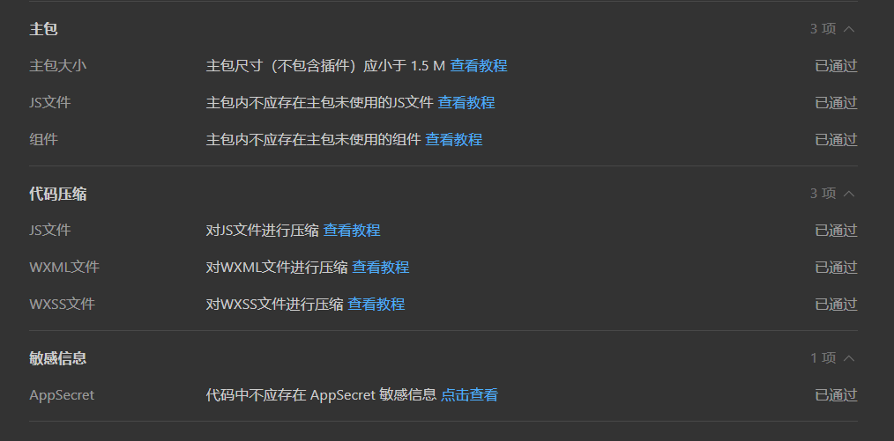
软件质量与保证
程序代码质量
用微信开发者工具的代码检测分析代码质量并展示其分析结果

Slide 27
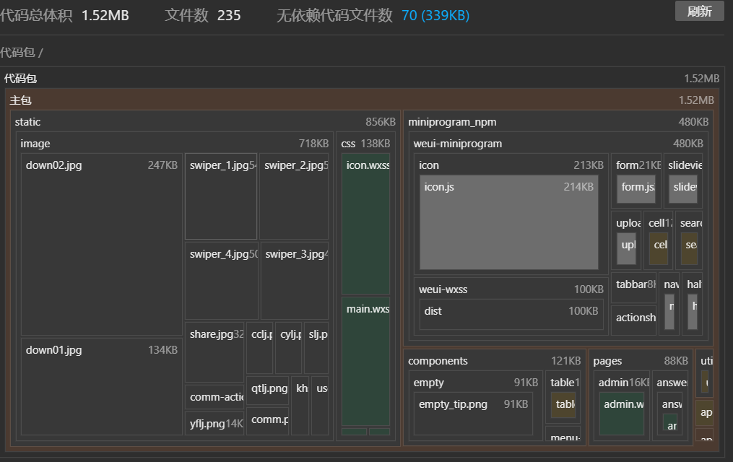

Slide 28
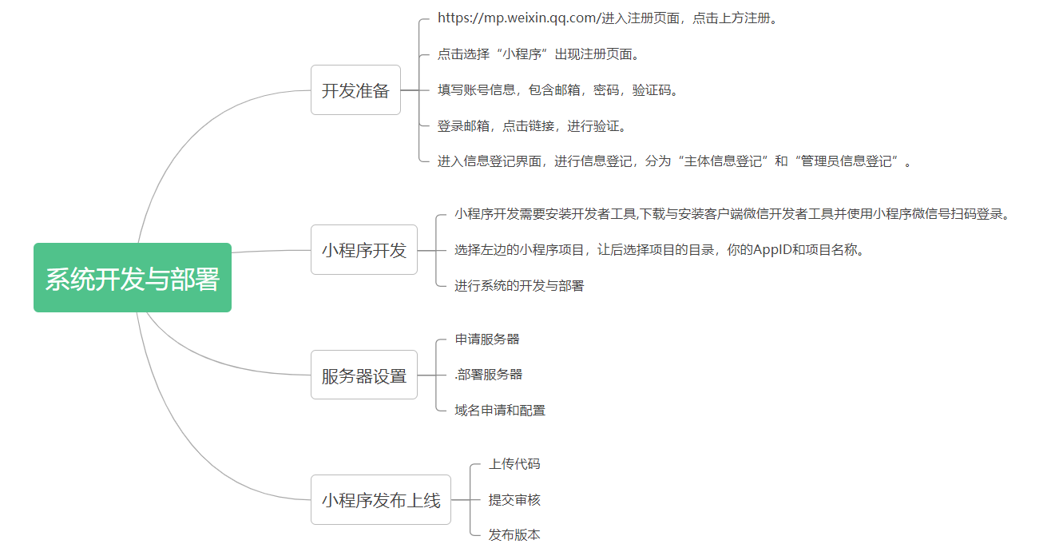
系统部署与运行
运行和部署环境

Slide 29
系统部署与运行
演示软件系统的运行情况
  运行目标软件系统，操作和演示软件系统。

Slide 30
开源社区的使用
介绍在开发过程中加入到哪些开源社区，如软件开发知识分享社区、软件项目托管社区等
  如CSDN、OSChina、黑马程序员，GitHub、gitee
介绍如何基于开源社区来促进软件项目开发，解决软件开发问题等
  从开源社区上寻找解决问题的办法，从黑马程序员、菜鸟编程上学习程序的编写方法，学习数据库的调用等问题，从GitHub上获取相关源码，进行修改，并发表问题请求帮助。同时在调用API时询问客服人员如何调用，进行编写相应的调用要求。

Slide 31
实践收获和感受
实践的收获
在本节课程中，对于一个软件从需求到设计到代码实现这样一个完整的过程，对于软件的开发一步一步的进行，体会到了软件工程这个课程的作用，为以后的软件开发打下了基础。对于文档的编写的规范是对之后的大作业，课程设计打好了一个基础。
本次软件开发用的语言是js，学习了js语言，软件开发是用微信小程序，在微信小程序开发，微信小程序的云开发，云函数。对于整个代码的编写也是一次编程能力的提升。 也了解到了软件工程这个课在软件开发中起到的作用。小组合作也让我们对于软件开发有更好的促进。

Slide 32
实践收获和感受
心得体会
经过一学期的软件工程开发学习不仅完成了课程设计，我们还从理论上进一步完善了软件工程的学习，让理论与实践结合。软件工程是门综合性强，实践性强，交叉性强的学科，它所提供的不仅是一种方法论，更是一种世界观。我们选择的的，是微信垃圾分类小程序的开发。这个题目对于现代化生活来说，符合当代互联网社会大众需求，满足现代网络万物互联的思想。经过整整一学期的需求分析，功能实现，慢慢实现基本功能。通过这次课程设计，让我们更加扎实的掌握了知识，同时也暴露出前期知识欠缺和经验不足。所谓，过而能改，莫大善焉。通过亲手使用js制作微信小程序，我们所掌握的知识不再是纸上谈兵。课程设计诚然是专业课，带给我们专业知识与专业技能的提升。同时也是思辨课，给了我们更多的思考与发展空间。不仅培养了独立思考能力，动手操作能力，在计算机思维方面也得到了提高。

Slide 33
实践收获与感受
困难和问题
一开始编程的语言是js，语言没学过，编程能力有所不足，重新开始学习的js语言。第一次使用微信小程序开发软件，微信小程序的使用也有不少的问题，例如小程序如何调用云函数，云数据库，例如小程序的域名组件都有特殊的要求。在调用接口的过程中，一开始调用接口但是连接不上。对ajax框架的了解一开始也是零基础。通过学习才了解ajax框架。前端和后端的交互在接口上出现了问题，不知道如何调用别人的API，到后来通过询问，搜索才解决。

